Slide 1
Tento vzdělávací materiál vznikl v rámci projektu EU – peníze školám
Název projektu : Objevujeme svět kolem nás Reg. číslo projektu: CZ.1.07/1.4.00/21.2040

Slide 2
PowerPoint 2010 – Nastavení „Akce“ - cvičení

Slide 3
PowerPoint 2010 – Nastavení „Akce“ - cvičení
Nastavte „Akci“ tak, aby po kliknutí na odkaz byl spuštěn úvodní snímek prezentace.

Slide 4
Řešení

Slide 5
PowerPoint 2010 – Nastavení „Akce“ - cvičení
Nastavte „Akci“ tak, aby po přetažení byl spuštěn úvodní snímek prezentace.

Slide 6
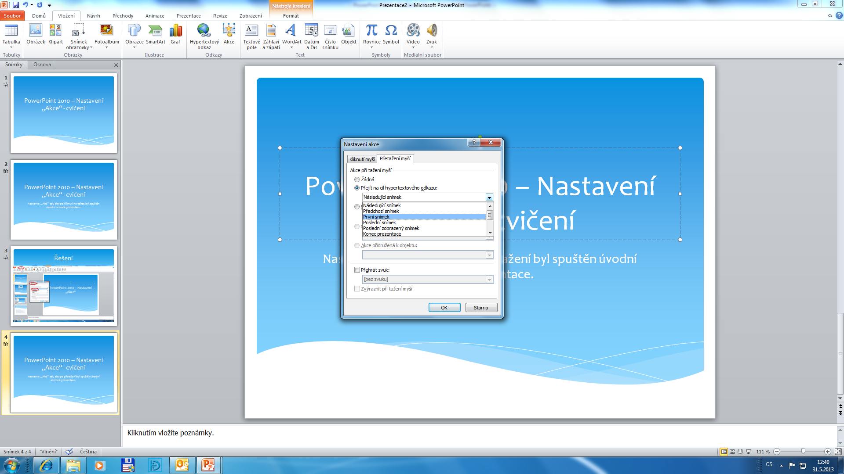
Řešení

Slide 7
PowerPoint 2010 – Nastavení „Akce“ - cvičení
Nastavte „Akci“ tak, aby po kliknutí na odkaz byl spuštěn výukový program Chemie1.

Slide 8
Volba – spustit program

Slide 9
Řešení

Slide 10
PowerPoint 2010 – Nastavení „Akce“ - cvičení
Nastavte „Akci“ tak, aby po přetažení myší začal hrát hudební klip.

Slide 11
Volba – přehrát zvuk
Možnost zvolit přednastavený zvuk nebo jiný zvukový klip.

Slide 12
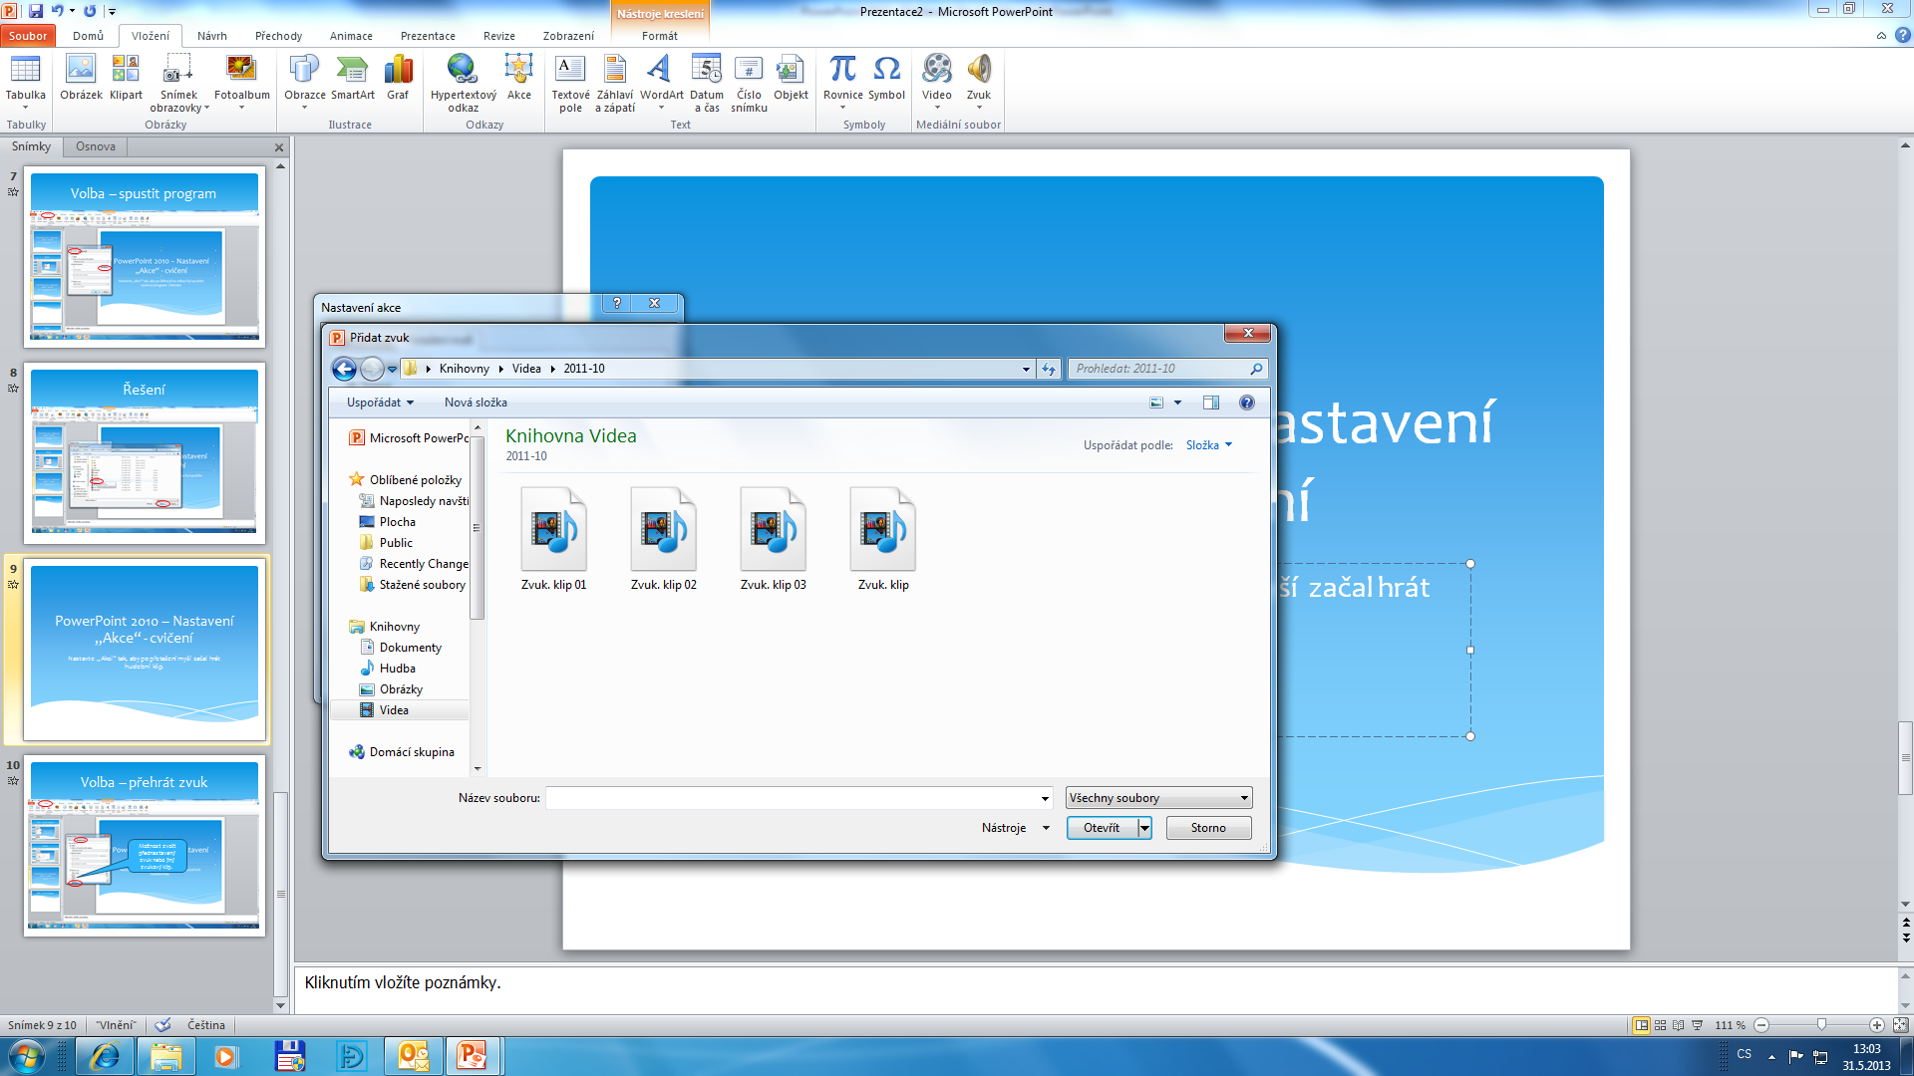
Řešení

Slide 13
Název projektu : Objevujeme svět kolem nás Reg. číslo projektu: CZ.1.07/1.4.00/21.2040
Autor : Mgr. Martin Kolský
Období vytvoření výukového materiálu : květen 2013
Vzdělávací obor : Informatika pro 7. ročník
Anotace : Prezentace má za úkol procvičit se žáky použití tlačítka „Akce“ v prezentačním programu PowerPoint 2010.
Očekávaný výstup : Žák umí používat tlačítko „Akce“ v prezentačním programu PowerPoint 2010.
Obrazový zdroj : Microsoft® Office 2010 Proofing Tools

